Slide 1
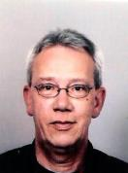

Lid
Piet Derks
Portefeuille:
Openbare ruimten
Natuur en bos
Toerisme en recreatie
Verkeer
Openbare veiligheid
Milieu
Voorzieningenkaart
Speerpunten:
Werkplan bosomvorming
IUP
Bomenbeleid
Herinrichting St. Sebastianusstraat/Alard van Herpenplein
Voorzieningenkaart Gemeenschapshuis
Recreatieve poort De Maashorst

